Slide 1
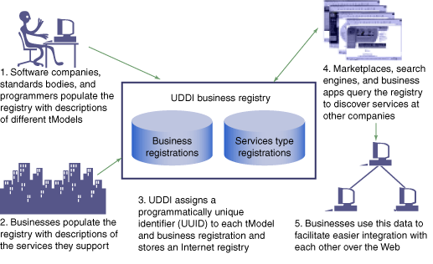
市场、搜索引擎和商业应用程序查询注册表，以发现其他公司提供的服务。
软件公司、标准组织和程序员使用不同的模型描述向注册表中填充信息。
企业使用其所支持的服务的描述填充注册表。
企业使用这些数据来促进彼此之间在 Web 上更容易的集成。
UDDI为每个模型和业务注册分配一个程序上唯一的标识符 (UUID)，并存储在互联网注册表中。

